Slide 1
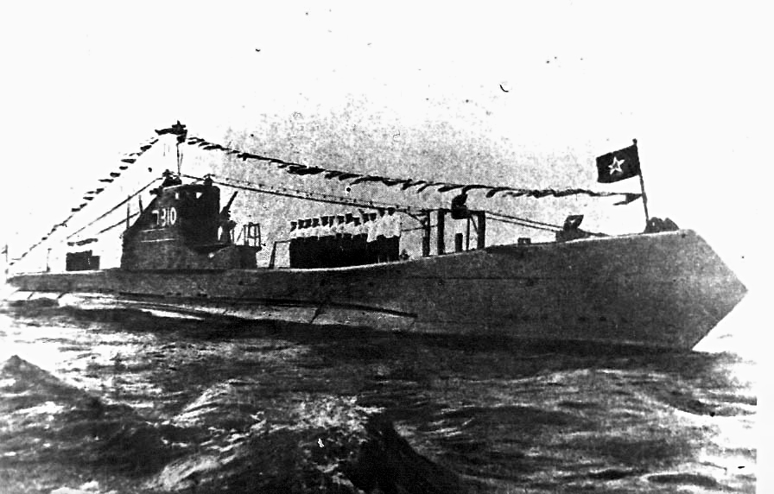
Торпедная подводная лодка Щ-310
10 »А»
Пириев Айдын
Тимонин Роман
Иванов Дмитрий

Slide 2
История строительства
«Щ-310» — Краснознамённая советская дизель-электрическая торпедная подводная лодка времён Второй мировой войны, принадлежит к серии V-бис 2 проекта Щ — «Щука».
Подводная лодка была заложена 6 ноября 1933 года в Горьком на заводе «Красное Сормово» под строительным номером 550/4 и с именем «Белуха».
15 сентября 1934 года получила обозначениеЩ-310.
10 апреля 1935 года спущена на воду, после достройки была переведена на Балтику. Вступила в строй 20 августа 1936 года в соответствии с приказом НКО-37.
17 сентября 1936 года подписан приёмный акт. При постройке Щ-310 была оснащена сетепрорезателем системы «Сом», при этом форма носовой части стала угловатой, заметно отличающейся от многих других субмарин проекта.

Slide 3
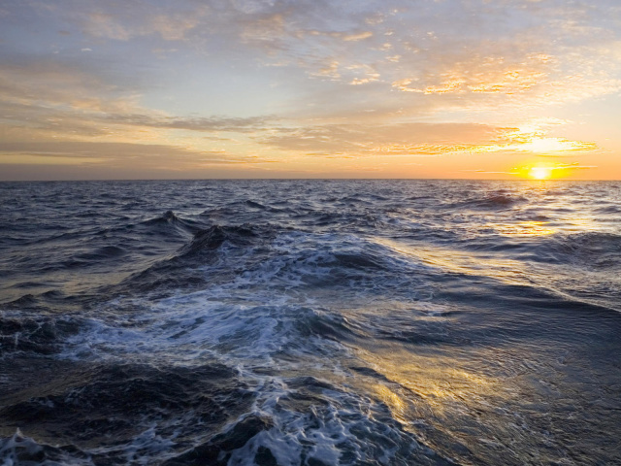
Боевой путь
За время войны, учитывая период Советско-финской войны, лодка совершила семь боевых походов, проведя в общей сложности в море 157 суток.
Во время Великой Отечественной войны совершила 5 боевых походов (149 суток), осуществила 22 торпедные атаки, выпустив 43 торпеды и потопив 3 судна.

Slide 4
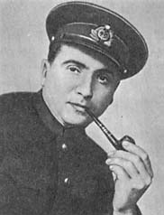
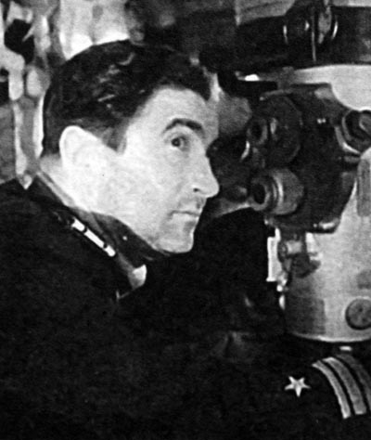
Командиры лодки
Бок Д. Ф. (9 сентября 1935 — 4 февраля 1937)
Семенов И. А. (февраль 1938 — декабрь 1938)
Овечкин Н. М. (10 февраля 1939 — 28 февраля 1940)
Морозов П. А. (29 февраля 1940 — 7 декабря 1940)
Ярошевич Д. К.^{[П 1]} (декабрь 1940 — 15 марта 1944)
Богорад С. Н. (15 марта 1944 — июнь 1945)
Никулин В. Т. (13 июня 1945 — 9 июля 1947)
Петелин А. И. (апрель 1948 — август 1948)
Богорад С.Н.
Семенов И.А.

Slide 5
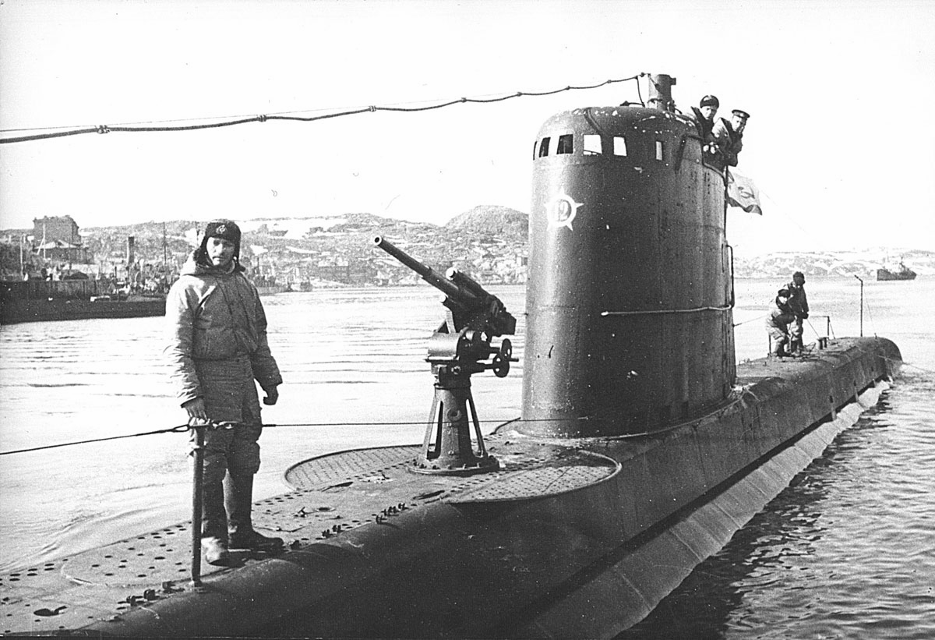
Первый поход (29 ноября 1939 года — 6 декабря 1939 года)
Осенью 1939 года Щ-310 перебазировалась в Таллин. Принимала участие в Советско-финской войне 1939—1940 годов.
С 29 ноября по 6 декабря 1939 года находилась на позицию № 18 (западные подходы к острову Саарема). Целью нахождения на заданной позиции являлась дальняя блокада и наблюдение за шведским флотом.
5 декабря, когда нейтралитет Швеции уже не вызывал сомнения, подлодка получила приказ возвращаться в Таллин. О контактах с противником информация отсутствует.

Slide 6
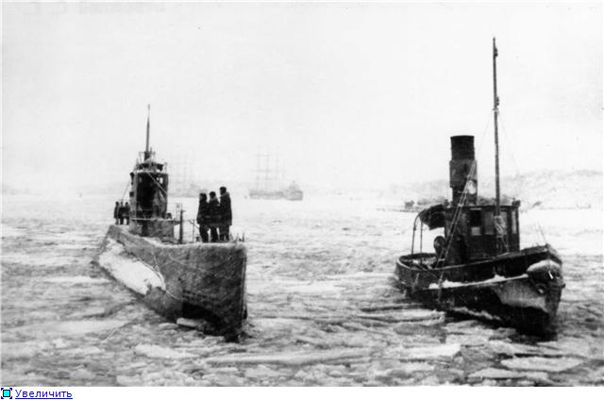
Второй поход (8 декабря 1939 года — 17 декабря 1939 года
С 8 декабря 1939 года подлодка патрулировала район маяка Ландсорт]. Встреч с противником не имела, поскольку шведы предоставляли финским транспортным судам для передвижения собственные территориальные воды.
16 декабря позиция у Ландсорта была упразднена и 17 декабря Щ-310 вернулась на рейд Либавы.

Slide 7
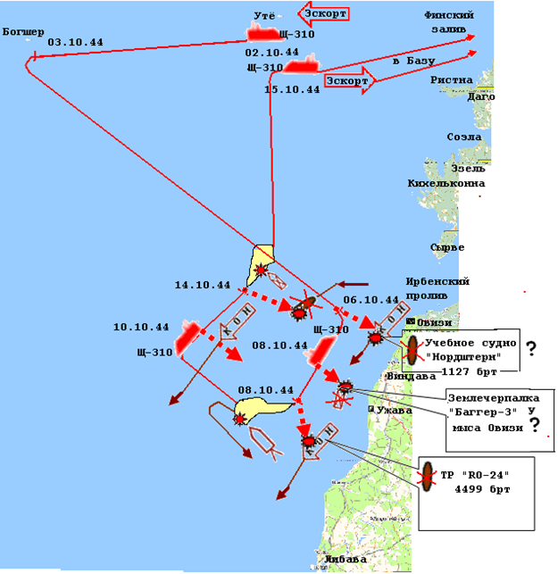
Четвёртый поход (19 сентября 1942 года — 13 октября 1942 года)
Пятый поход (28 сентября 1944 года — 16 октября 1944 года)
Шестой поход (1 декабря 1944 года — 15 января 1945 года)
Седьмой поход (23 марта 1945 года — 26 апреля 1945 года

Slide 8
Послевоенный период
9 июня 1949 года Щ-310 переименована в С-310.
17 августа 1953 года разоружена, исключена из состава флота и передана в ОФИ Краснознамённого Балтийского флота.
В 1958 году разделана на металл в Лиепае или использована в качестве мишени и потоплена у острова Рухну в Рижском заливе.

